Slide 1
JasperAccount – MVC - IFRS Report - 생성 시스템
2018.08.17
Jasper(rabbit.white@daum.net)
이 문서는 나눔글꼴로 작성되었습니다. 설치하기

Slide 2
목차(Content of List)
프로젝트 소개(About My Project)
목표(Goal)
연구보고서(Research Report)
개발도구(Development Tools)
자료구조(Data Structure)
성능(Performance)
다국어 – 개발자를 위한 가이드(Multilingual – Guide for Developers)
보고서 – 개발자를 위한 가이드(Report – Guide for Developers)
보고서 & 데이터베이스 – 개발자를 위한 가이드(Reports & Databases – Guides for Developers)
설치 및 사용방법(How to Install and Use)
소요일정
라이센스

Slide 3
1. 프로젝트 소개(About My Project)
1. 프로젝트 소개(About My Project)
3 / 23
(한글) IFRS(International Financial Reporting System) 표준 규격을 적용한 계정 시스템을 고안하였다.
(영어) An entity has designed an accounting system that applies the International Financial Reporting System (IFRS) standard.
1. 수동으로 작성(Writing in Manual)
원장
(Book / Household)
재무상태표
(Financial
Statement)
손익계산서
(Profit Statement)
현금흐름표
(Cash Flow
Statement)
자본변동표 (Change in Equity Tables)
2. 연속적인 흐름으로 생산(실시간으로 처리함) - Production with continuous flow (Real time)
Record
Reporting
원장
(Book / Household)
재무상태표
(Financial
Statement)
손익계산서
(Profit Statement)
현금흐름표
(Cash Flow
Statement)
자본변동표 (Change in Equity Tables)

Slide 4
2. 목표(Goal)
2. 목표(Goal)
4 / 23
1. 실시간 회계처리로 업무 향상 및 능률을 고취시킨다.
Improve business and increase efficiency with real-time accounting.
2. 개인까지 IFRS 시스템이 적용될 수 있는 모델을 고안한다.
Develop a model that enables an individual to apply the IFRS system.
3. 개인, 기업 등을 넘어서 IFRS시스템을 통해서 회계정보를 투명하게 만든다.
Transparency of accounting information is made through the IFRS system beyond individuals and entities.
4. 웹 개발자의 창의력 증진 및 업무 개선을 추구할 수 있다.
Web developers may seek to enhance their creativity and improve their work.

Slide 5
3. 연구보고서(Research Report)
3. 연구보고서(Research Report)
5 / 23
이 프로젝트를 수행하면서 연구 보고서에 대해서 궁금한 점이 있다면, 이메일로 문의하기 바란다.
If you have questions about the research report while carrying out this project, please contact us by email.
나의 연구 결과에 대해서 관련 전문 학회 등에 개제를 신청하였다.
I have applied for a revision to the relevant academic community for the results of my research.

Slide 6







4. 개발도구(Development Tools)
4. 개발도구(Development Tools)
6 / 23
컴파일러 (Compiler) | 데이터베이스 (Database) | 운영체제 (Operation System) | 통합개발환경 (Integration Development Environment) | 비고(Remarks)
PHP Version 5.2.9-2 (PHP License) | MySQL 5.0.77 (GNU/GPL) | Windows Linux | 1. Eclipse Jee photon 2. OpenJDK 10.02 3. AcroEdit
PHP Version 5.6.36 (PHP License) | MysqLnd 5.0.11- dev - 20120503 (GNU/GPL) | Windows Linux | 1. Eclipse Jee photon 2. OpenJDK 10.02 3. AcroEdit

Slide 7
5. 자료구조(Data Structure)
5. 자료구조(Data Structure)
7 / 23
카테고리(Category)
다중 언어 팩(Multi-Language-Pack)
Array();
Array();
2차원 배열 구조
3차원 배열 구조
msg[category]
msg[category][description]
msg[lang]
msg[lang][category]
msg[lang][category][description]
msg[lang][description]
category
Description[0]
lang
Asset
(자산)
Description[n]
ko-kr
Debt
(부채)
Description[0]
english
Capital
(자본)
Description[n]
….
Income
(수입)
Outcome
(지출)
Description[0]
Description[n]

Slide 8
6. 성능(Performance)
6. 성능(Performance)
8 / 23
Category
(카테고리)
Multi–Language-Pack (다중 언어 팩)
Big
(logn~n)
Big
(1)
1개 조회에 소요시간
Trusted
Jasper Account
1개 조회에 소요시간
Time required for one query
Time required for one query
Book – Inquiry
(원장 - 조회)
Reporting
(보고서 생성)
30
100
Inquiry / 2Sec
Million / 52Sec
100
MySQL 5.0
Community Edition - B+Tree Engine
Million

Slide 9
7. 다국어 – 개발자를 위한 가이드(Multilingual – Developers Guide)
7. 다국어 – 개발자를 위한 가이드(Multilingual – Developers Guide)
9 / 23
번역자(Translator)
View/Language/ko-kr.php
View/Language/english.php
View/Language/japenese.php
…….
View/Language/indonesia.php
View/Common/LanguageView.php
Controller/JasperAccount/LanguagePack.php
번호(ID) | 분류(Categories) | (2차 분류)2 – Categories | FileName(파일명) | 사용자(Users)
1 | View | Common | LanguageView.php | 언어번역
2 | Controller | JasperAccount | LanguagePack.php | 언어번역
3 | View | Language | Ko-kr.php English.php Japenese.php ……. Indonesia.php | 언어번역

Slide 10
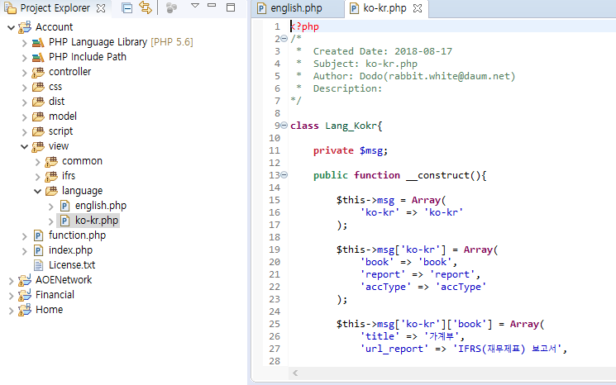
7. 다국어 – 개발자를 위한 가이드(Multilingual – Developers Guide)
7. 다국어 – 개발자를 위한 가이드(Multilingual – Developers Guide)
10 / 23
1. 자기 국가 언어를 만들어서 파일을 생성하도록 한다.
타 국가언어의 내용을 “복사”, “붙여넣기”하여 모국어로 번역하도록 한다.
2. 클래스 명을 바꾼다. “Lang_{모국어}”
3. UTF-8로 저장해야 한다.
번역자(Translator)
1. Create your own national language to create files.
Translate the contents of other national languages into mother tongue by "copy" and "paste.”
2. Change the Classes Name. (Ex) “Lang_{National Language}”
3. Must be stored as UTF-8.

Slide 11
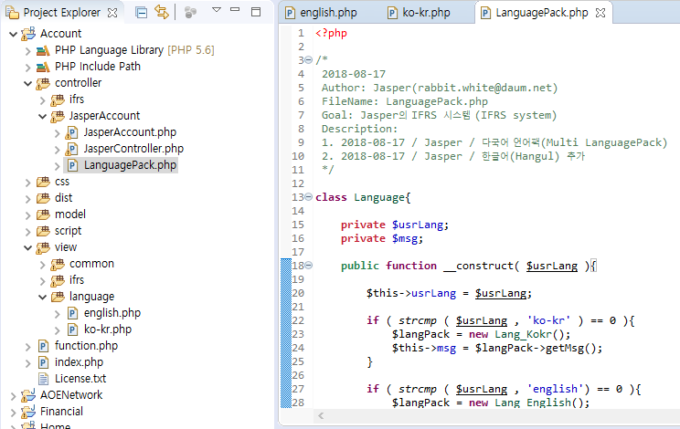
7. 다국어 – 개발자를 위한 가이드(Multilingual – Developers Guide)
7. 다국어 – 개발자를 위한 가이드(Multilingual – Developers Guide)
11 / 23
번역자(Translator)
4. 언어 팩 추가하기
= To add a language pack

Slide 12
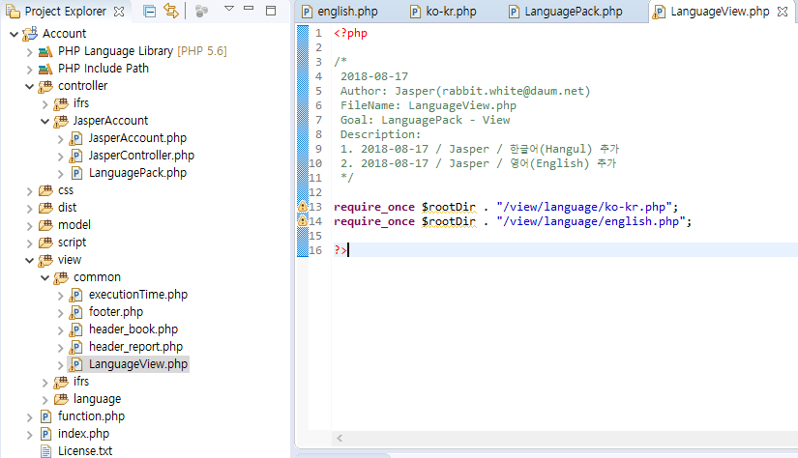
7. 다국어 – 개발자를 위한 가이드(Multilingual – Developers Guide)
7. 다국어 – 개발자를 위한 가이드(Multilingual – Developers Guide)
12 / 23
번역자(Translator)
5. 작성한 모국어를 등록하도록 한다.
= Register your mother tongue.
예) require_once $rootDir . “/view/language/{FileName}.php
= example) require_once $rootDir . “/view/language/{FileName}.php

Slide 13
8. 보고서 – 개발자를 위한 가이드(Report – Guide for Developers)
8. 보고서 – 개발자를 위한 가이드(Report – Guide for Developers)
13 / 23
보고서 개발(Reporting Development)
View/ifrs/accountbook.php
Controller/ifrs/ifrsSystem.php
번호(ID) | 분류(Categories) | (2차 분류)2 – Categories | FileName(파일명) | 사용자(Users)
1 | View | ifrs | AccountBook.php | IFRS 개발자
2 | Controller | ifrs | ifrsSystem.php | IFRS 개발자
3

Slide 14
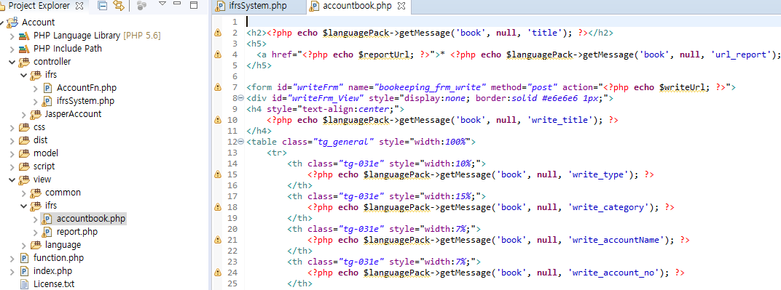
8. 보고서 – 개발자를 위한 가이드(Report – Guide for Developers)
8. 보고서 – 개발자를 위한 가이드(Report– Guide for Developers)
14 / 23
보고서 개발(Reporting Development)
보고서 탬플릿을 작성하는 영역이다.
= This is the area where the report template is created.

Slide 15
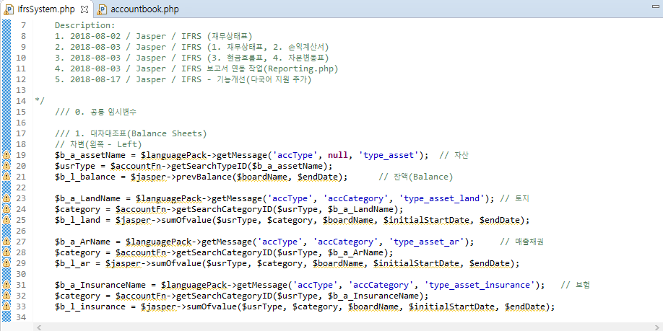
8. 보고서 – 개발자를 위한 가이드(Report – Guide for Developers)
8. 보고서 – 개발자를 위한 가이드(Report – Guide for Developers)
15 / 23
보고서 개발(Reporting Development)
보고서 엔진에 대한 구현 부분이다.
= It is the implementation part of the report engine.

Slide 16
9. 보고서 & 데이터베이스 – 개발자를 위한 가이드(Reports & Databases – Guides for Developers)
9. 보고서 & 데이터베이스 – 개발자를 위한 가이드(Reports & Databases – Guides for Developers)
16 / 23
데이터베이스 개발자
View/ifrs/accountbook.php
Controller/ifrs/ifrsSystem.php
Controller/ifrs/ifrsSystem.php
번호(ID) | 분류(Categories) | (2차 분류)2 – Categories | FileName(파일명) | 사용자(Users)
1 | View | ifrs | AccountBook.php | IFRS 개발자
2 | Controller | ifrs | ifrsSystem.php | IFRS 개발자, 데이터베이스개발자
3 | Controller | Ifrs | JasperAccount.php | 데이터베이스개발자

Slide 17
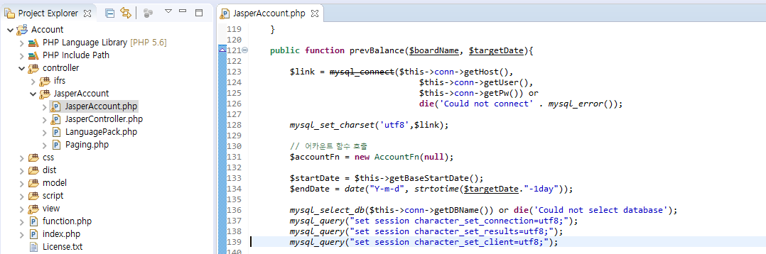
9. 보고서 & 데이터베이스 – 개발자를 위한 가이드(Reports & Databases – Guides for Developers)
9. 보고서 & 데이터베이스 – 개발자를 위한 가이드(Reports & Databases – Guides for Developers)
17 / 23
데이터베이스 개발자
보고서 엔진에 대한 구현 부분이다.
= It is the implementation part of the report engine.

Slide 18
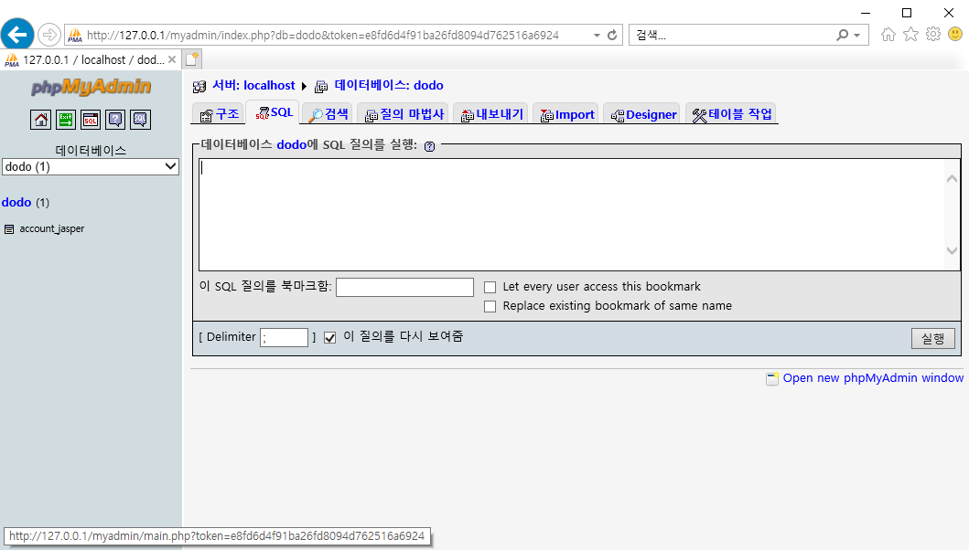
10. 설치 및 사용방법(How to Install and Use)
10. 설치 및 사용방법(How to Install and Use)
18 / 23
데이터베이스 생성 - 테이블 하나를 SQL에 넣으면 설치가 완료된다.
= Create Database - One table is placed in SQL to complete the installation.

Slide 19
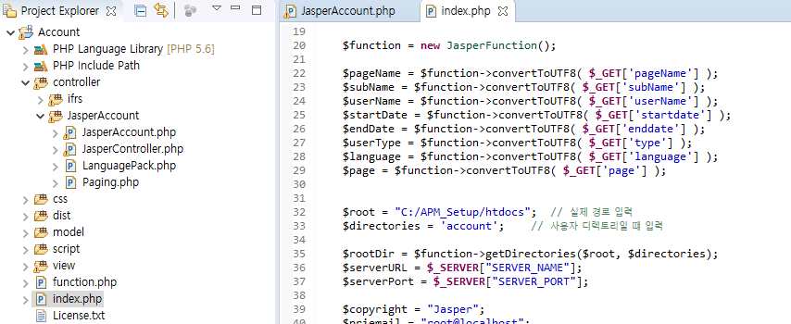
10. 설치 및 사용방법(How to Install and Use)
10. 설치 및 사용방법(How to Install and Use)
19 / 23
2. 환경설정하기(To configure)

Slide 20
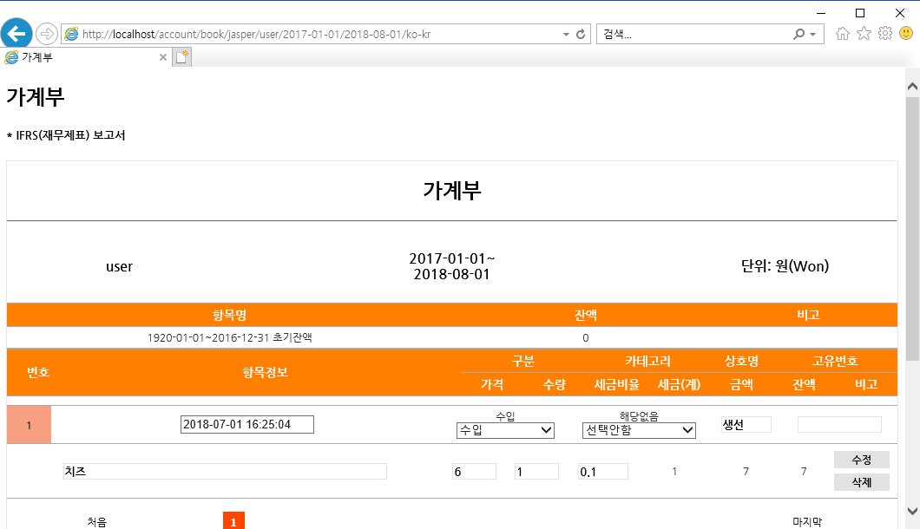
10. 설치 및 사용방법(How to Install and Use)
10. 설치 및 사용방법(How to Install and Use)
20 / 23
3. 실행(Running)
http://{UserHost}:{Port}/{Directory || Home Directory}/book/{table Name}/{userName}/{startDate}/{endDate}/{language}
http://{사용자호스트/{디렉터리 || 홈 디렉터리}/book/{테이블명}/{사용자명-랜덤}/{시작일자}/{종료일자}/{언어팩명}

Slide 21
소요일정(Schedule)
11. 소요일정(Schedule)
21 / 23
1. 일정에 관한 사항은 주석으로 표기하였음.
(Matters concerning the schedule are written in notes.)
1월
2월
3월
4월
5월
6월
7월
8월
9월
10월
11월
12월
내용
내용
내용
내용
내용
내용

Slide 22
라이선스(License)
12. 라이선스(License)
22 / 23
License(라이선스): GNU/GPLv3
Copyright(카피라이트): 2018. Copyright@ Jasper All right Reserved.

Slide 23
JasperAccount Project
이 문서는 나눔글꼴로 작성되었습니다. 설치하기

